Slide 1
Las fuentes de información y la visibilidad de la investigación
Eduardo Pablo Giordanino
9 Enero 2020

Slide 2
Temario
Las fuentes de información y la visibilidad de la investigación
Difusión de las fuentes de información
Capacitación a usuarios
Alfabetización informacional (ALFIN)
Filiación institucional
Redes sociales académicas

Slide 3
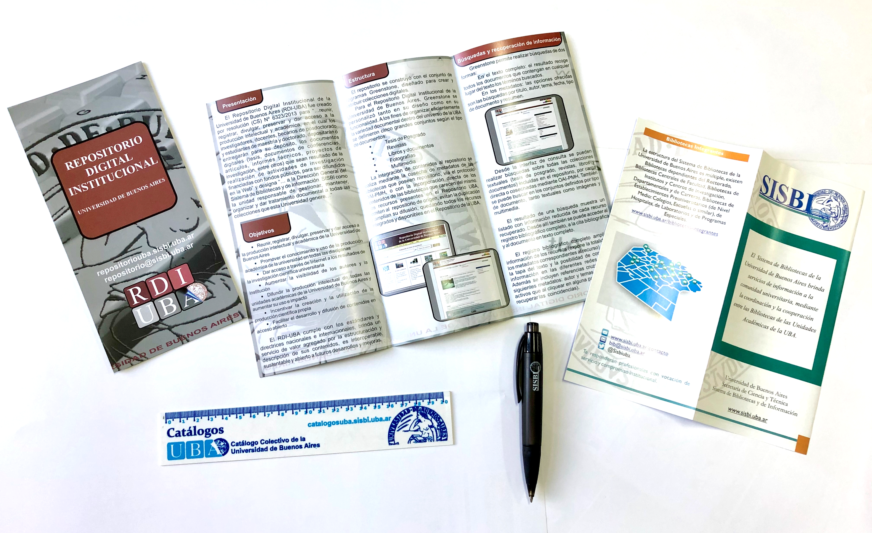

Slide 4
Difusión de las fuentes y servicios de información
Vías tradicionales (trípticos, marcadores, afiches, etc.)
Difusión en la web de la biblioteca
Redes sociales (avisos, tutoriales)
Eventos

Slide 6
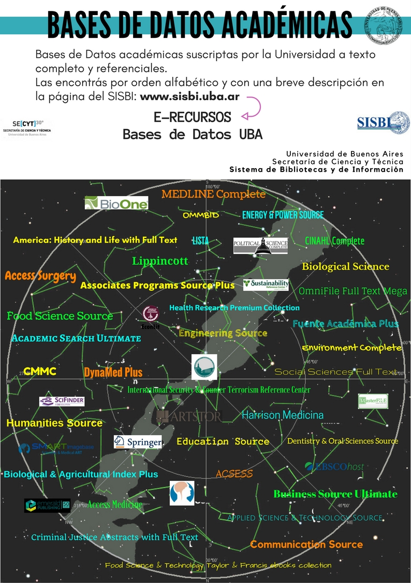

Slide 9
Capacitación a usuarios
Cursos sobre recursos específicos
Capacitaciones en línea (webinars)

Slide 10
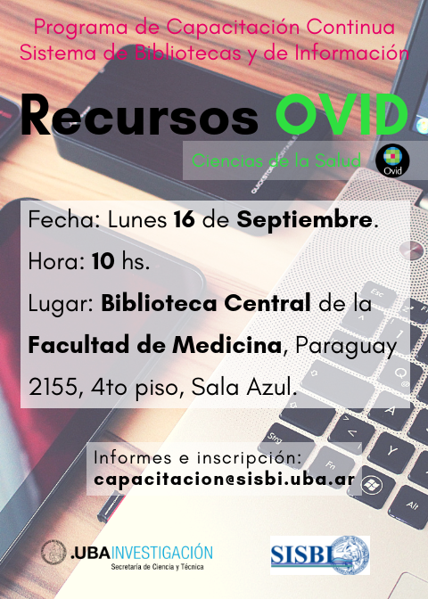

Slide 11
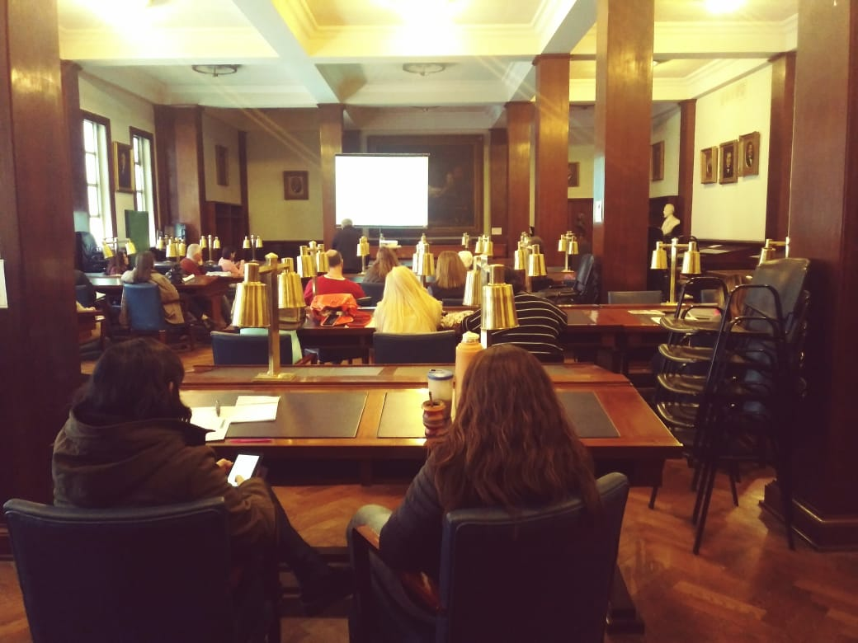

Slide 12
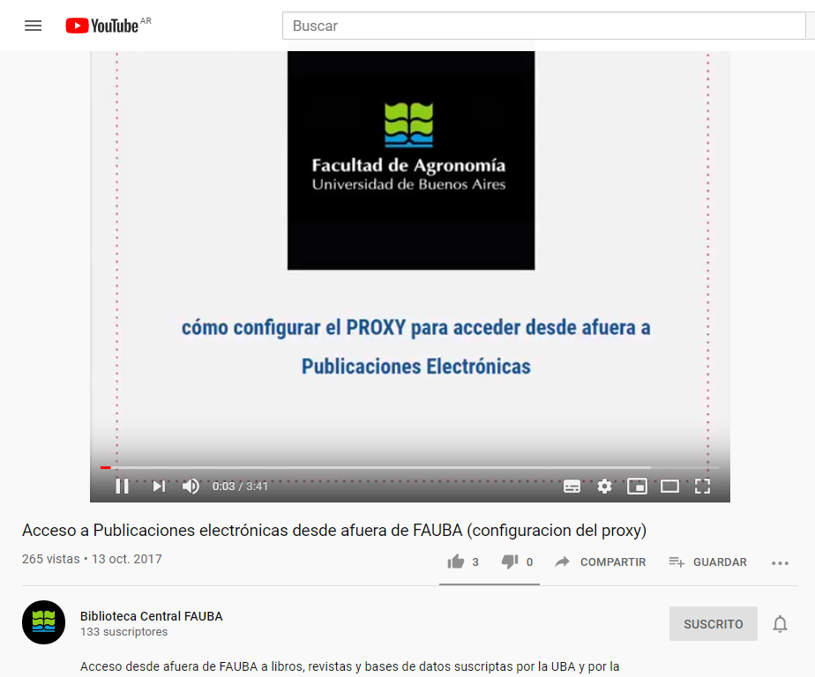

Slide 13
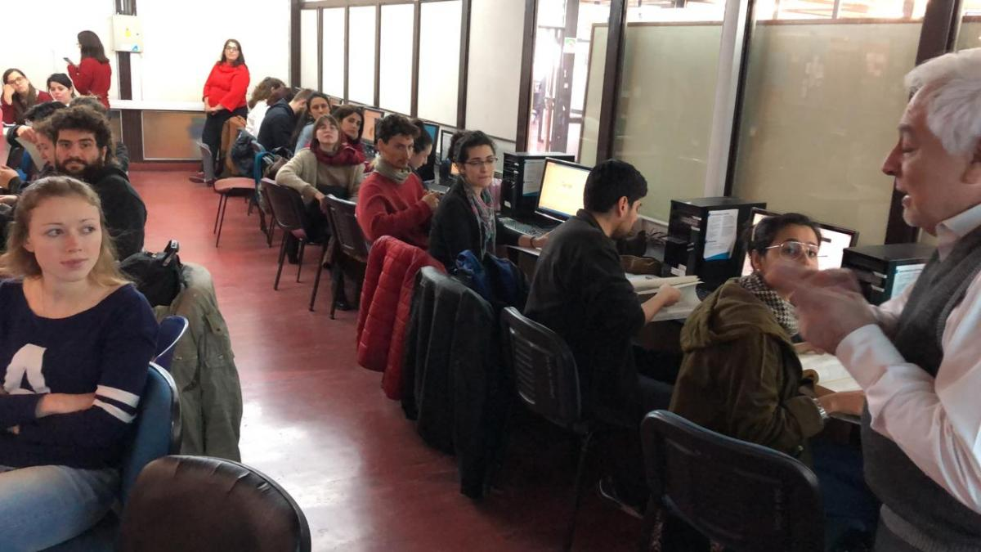

Slide 14
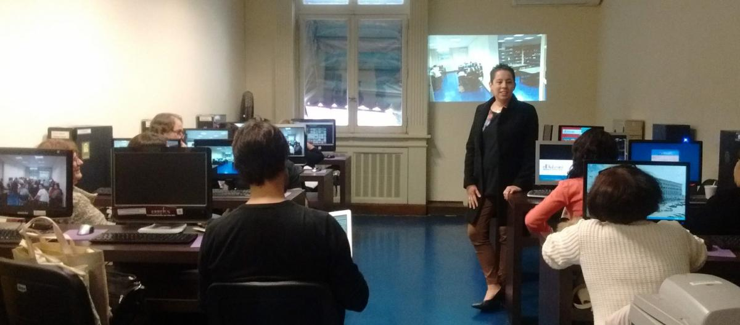

Slide 16
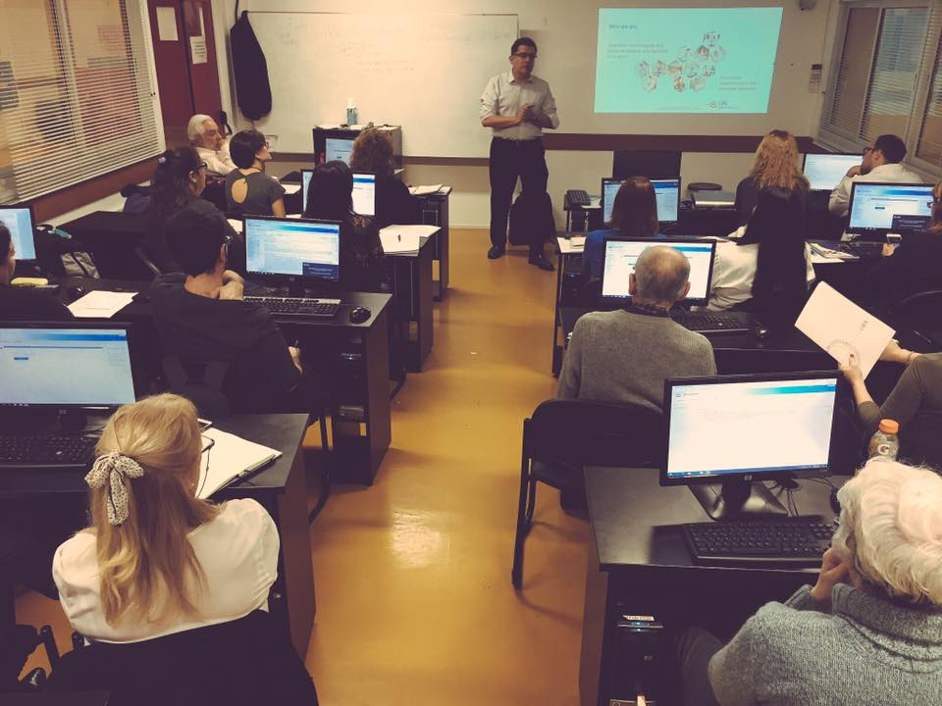

Slide 17
Alfabetización informacional
Dirigida al personal de las bibliotecas
Los principios básicos de ALFIN
Los recursos de información disponibles

Slide 18
Alfabetización informacional (ALFIN)
Es fundamental la tarea alfabetizadora, mediante la organización de actividades demostrativas del uso de dispositivos, aplicaciones y eficiencia en la búsqueda de información.
José A. Cordón García y otros, Las nuevas
fuentes de información, 2016

Slide 20
Plan de Alfabetización en información (ALFIN)
Módulo 1. Principios de Alfabetización en Información en Bibliotecas Universitarias
Destinado al personal de las Bibliotecas de la UBA
Año 2016. Dictado en 4 bibliotecas de la Universidad de Buenos Aires
Año 2017. Dictado en 11 bibliotecas de la UBA
Mayo 2016 – Agosto 2017: 15 bibliotecas, 211 participantes

Slide 22
Plan de Alfabetización en información (ALFIN)
Módulo 2. Conociendo los recursos de información
Destinado al personal de las Bibliotecas de la UBA
2018
Área Ciencias de la Salud (septiembre)
Área Ciencias Básicas y Aplicadas (agosto)
Área Ciencias Humanas y Sociales (octubre)

Slide 24
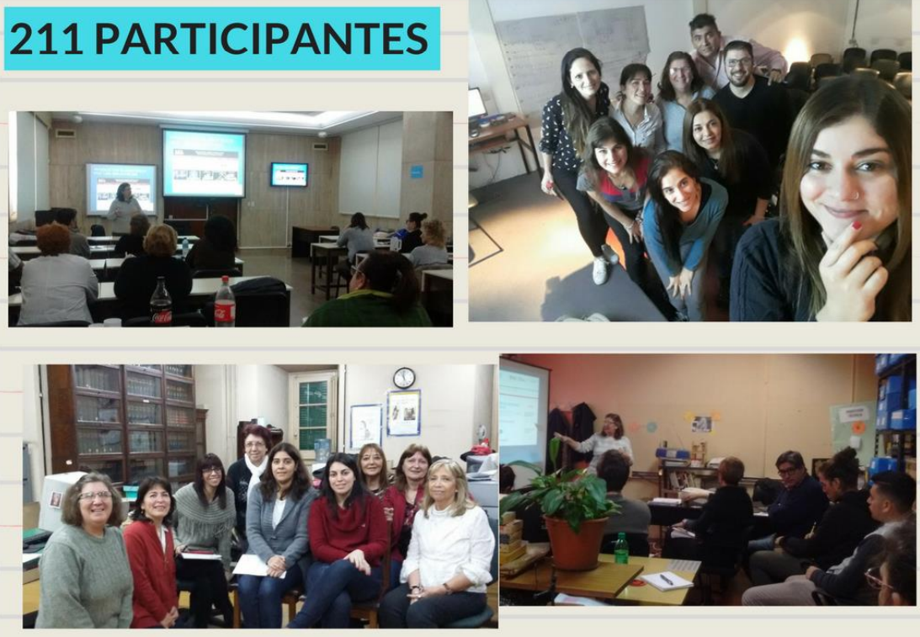

Slide 25
Filiación institucional
Autoría de los textos científicos
Relacionada con la visibilidad
Revisión de la normativa
Relevamiento periódico

Slide 26
Filiación institucional
La autoría de un trabajo científico y/o académico se identifica por la firma del autor. Esta se compone de su nombre propio y su filiación institucional.
La falta de normalización de los nombres de los miembros de la comunidad universitaria y de sus lugares de trabajo en las publicaciones científicas y en las bases de datos bibliográficas, impacta de manera negativa en la recuperación de las publicaciones, en las citas recibidas y en los indicadores de producción científica.

Slide 28
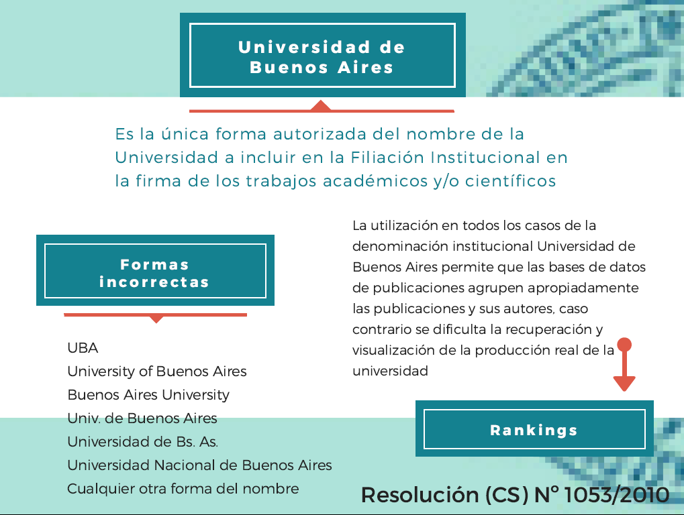

Slide 31
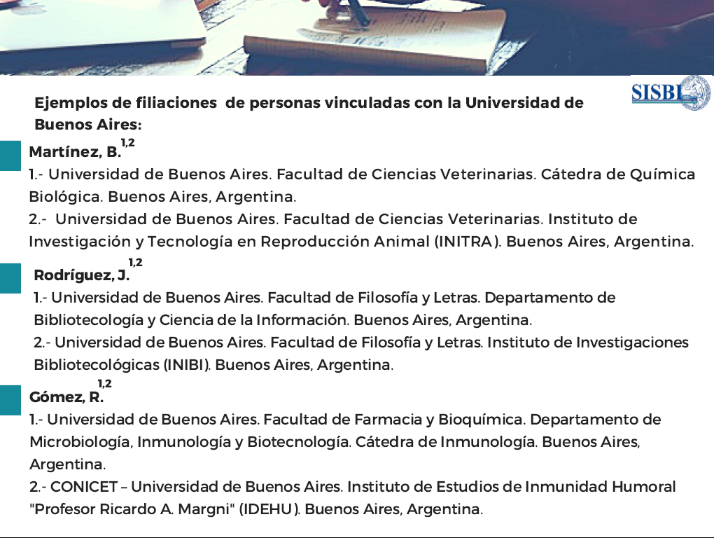

Slide 36
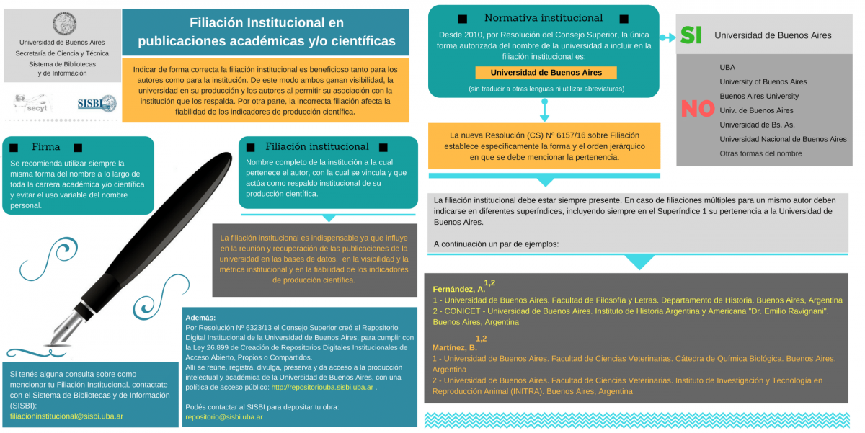

Slide 37
Visibilidad
Presencia de recursos propios en fuentes externas
Relevamiento de situación y diagnóstico
Planificación y diseño de estrategias

Slide 38
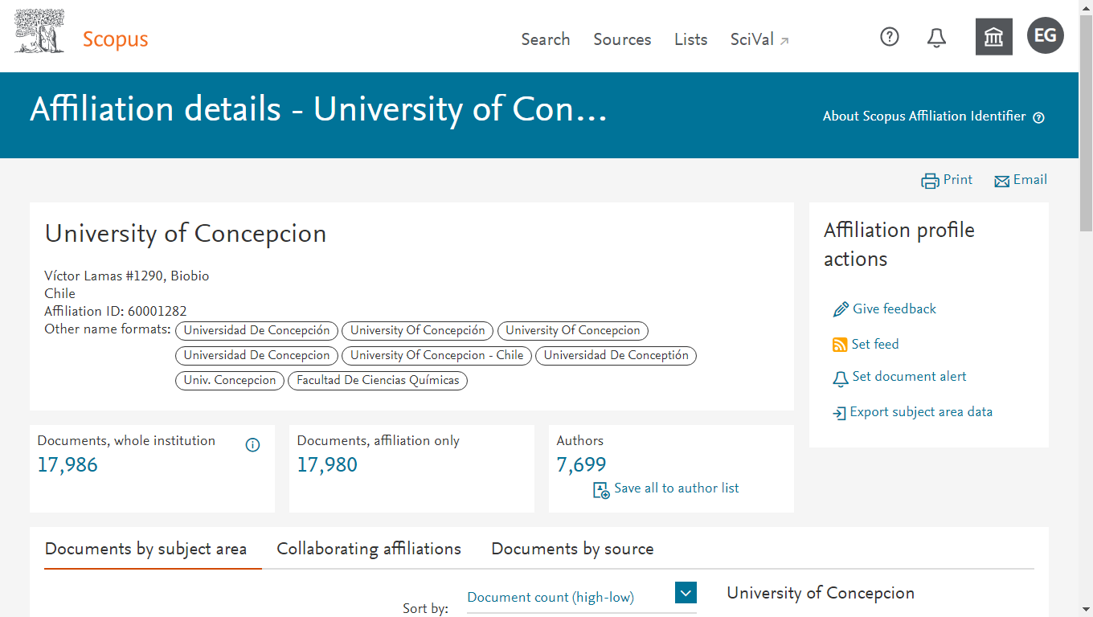

Slide 39
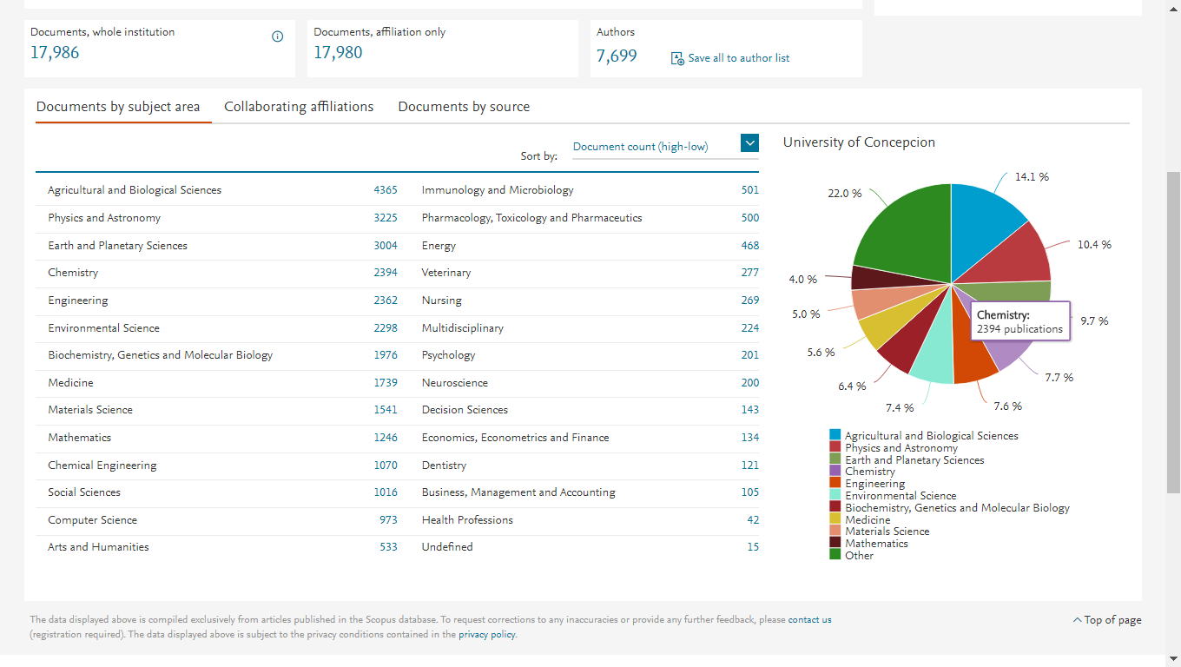

Slide 40
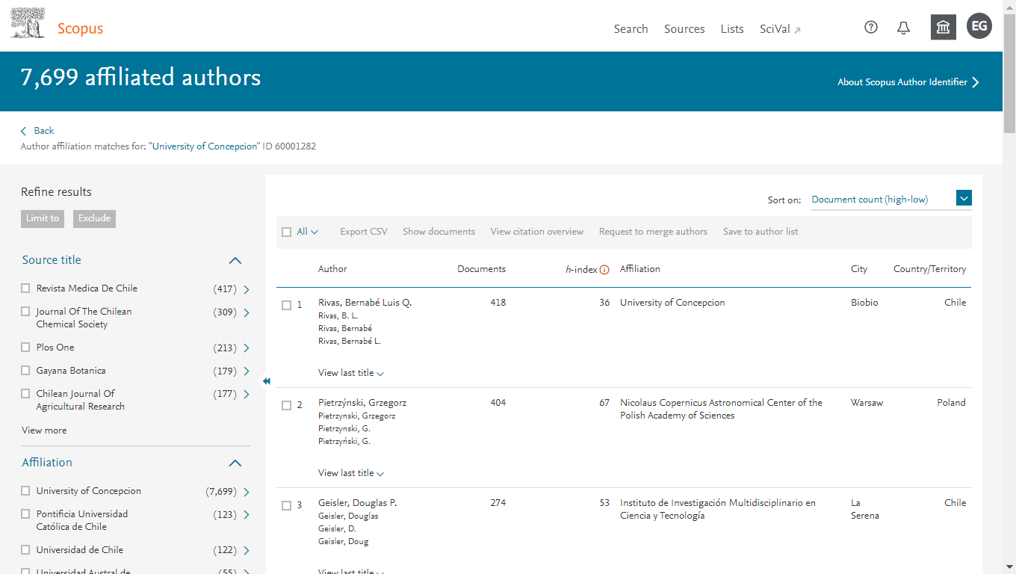

Slide 41
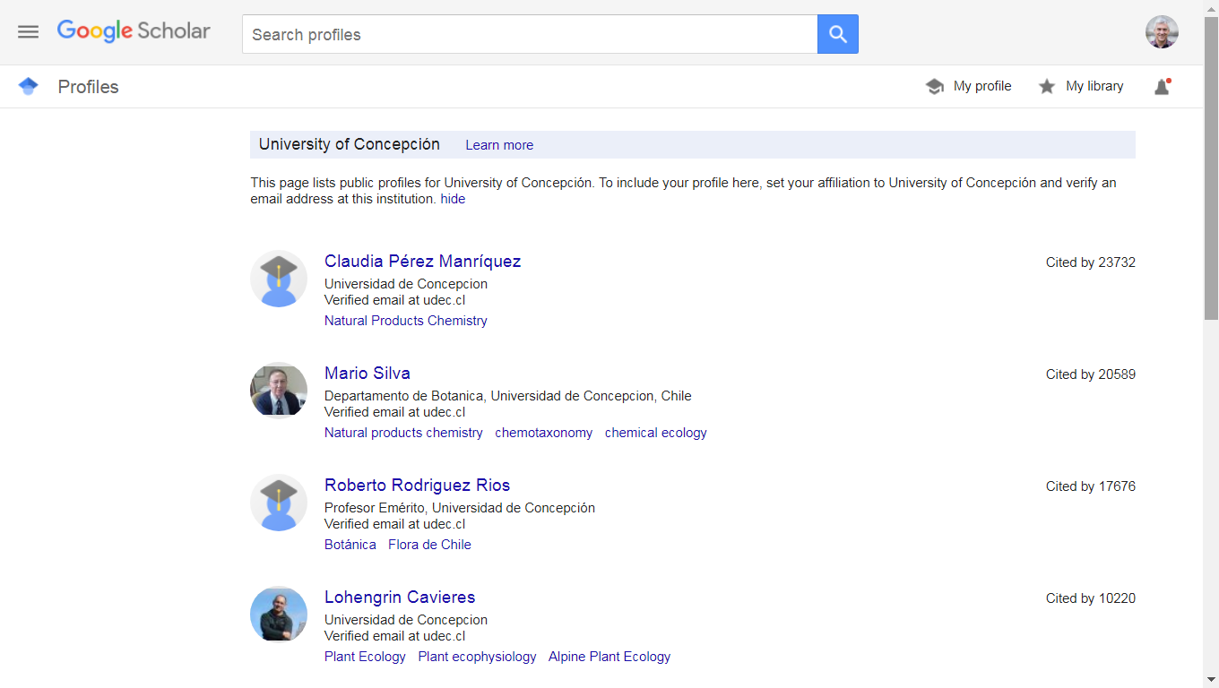

Slide 42
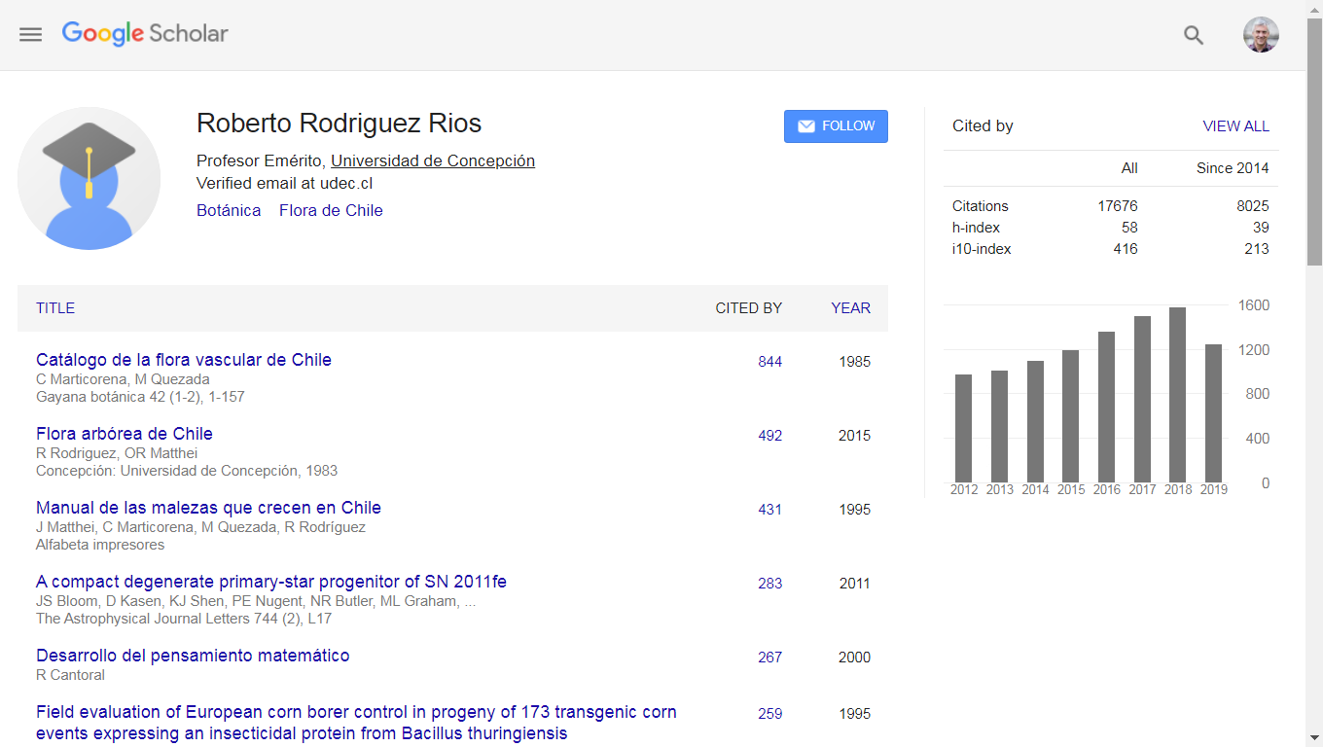

Slide 43
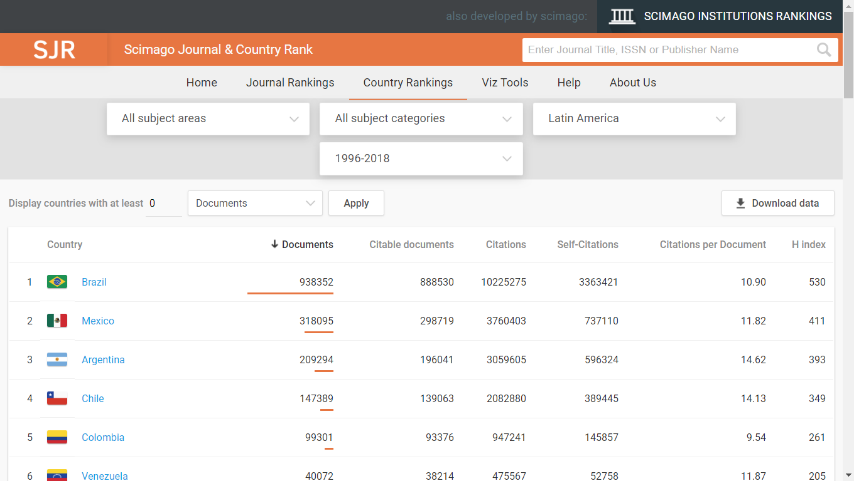

Slide 44
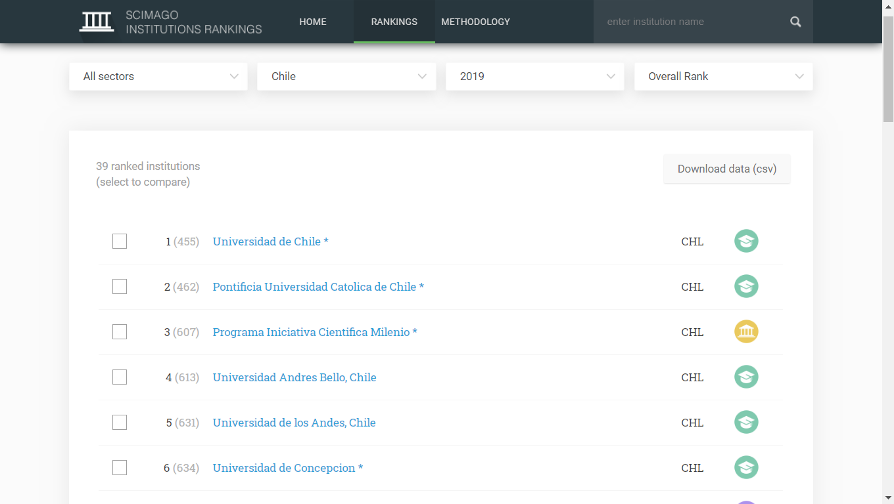

Slide 45
Las redes sociales académicas
Redes sociales académicas:
ResearchGate, Academia.edu, Mendeley
Contribuyen a construir una identidad bibliográfica digital (ORCID)
Están relacionadas con las métricas alternativas

Slide 46
Las redes sociales académicas
Las redes sociales cambiaron la forma de relacionarnos y el modelo de comunicación, así como las formas de buscar y compartir información.

Slide 47
Redes sociales académicas

Slide 48
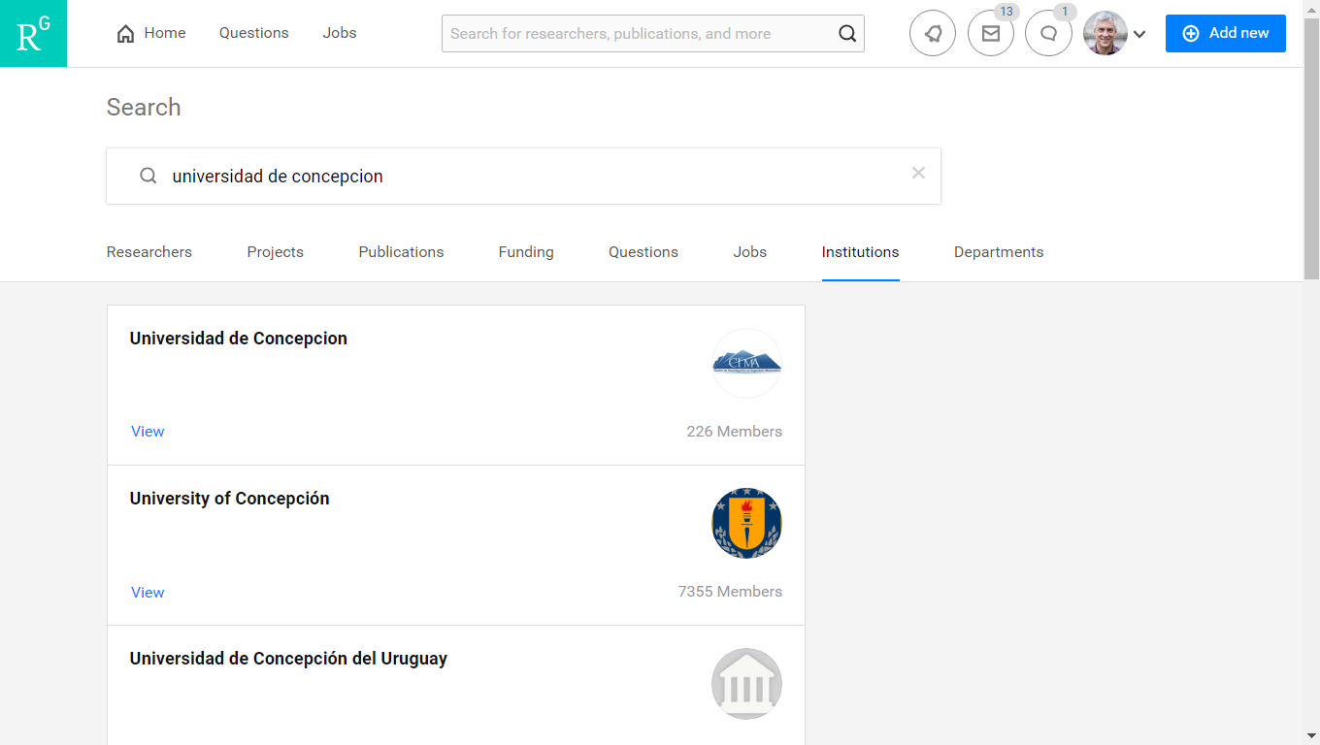

Slide 49
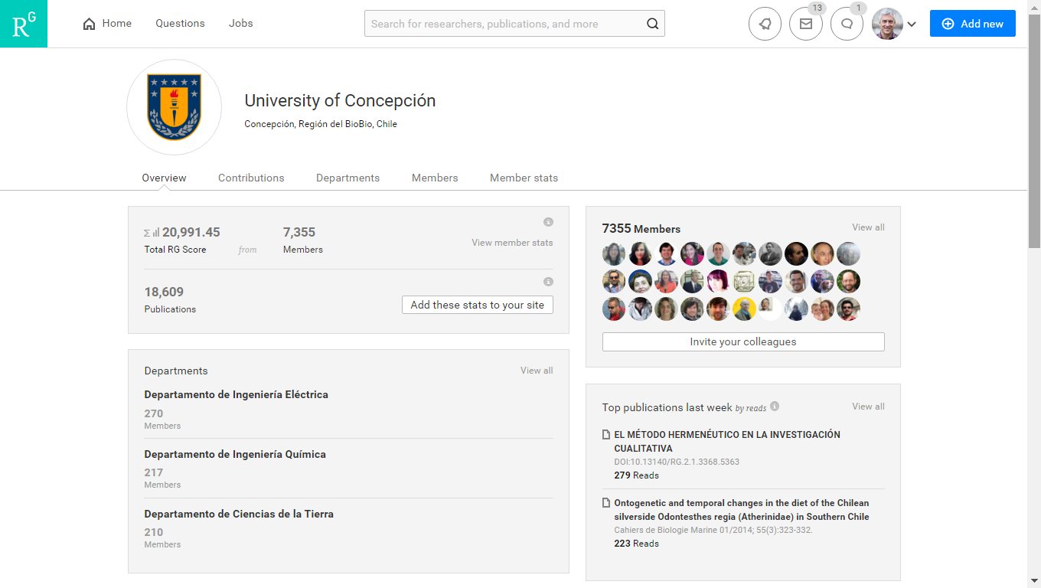

Slide 50
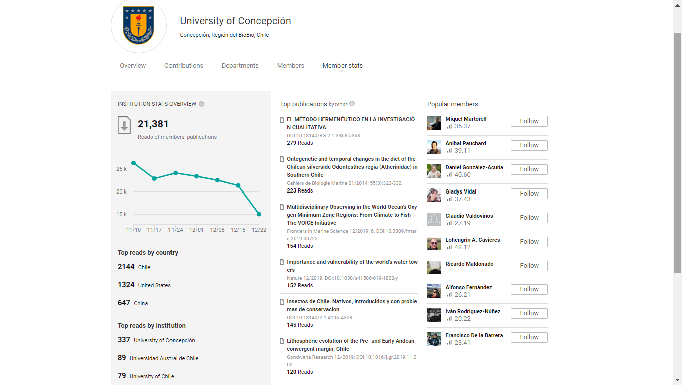

Slide 51
¡GRACIAS POR SU ATENCIÓN!
egiordanino@sisbi.uba.ar
http://orcid.org/0000-0002-5943-9558
https://www.directorioexit.info/ficha2109

